Slide 1
1. 메인화면
메인화면 구성
상위메뉴
2. 서브 메뉴
회원가입, 로그인
캠핑장 (일반야영장, 자동차야영장, 카라반, 글램핑)
캠핑톡 (QnA, 공지사항, 캠핑후기)
3. DB
- (캠핑정보, 회원, 공지사항, QnA, 캠핑후기)

Slide 2
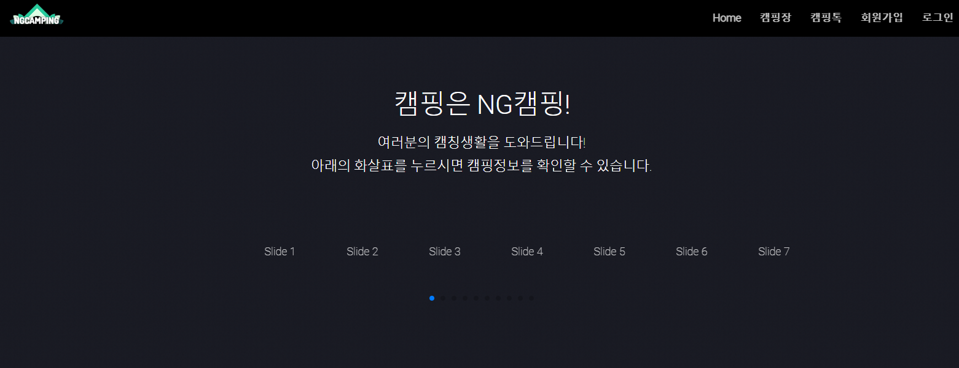
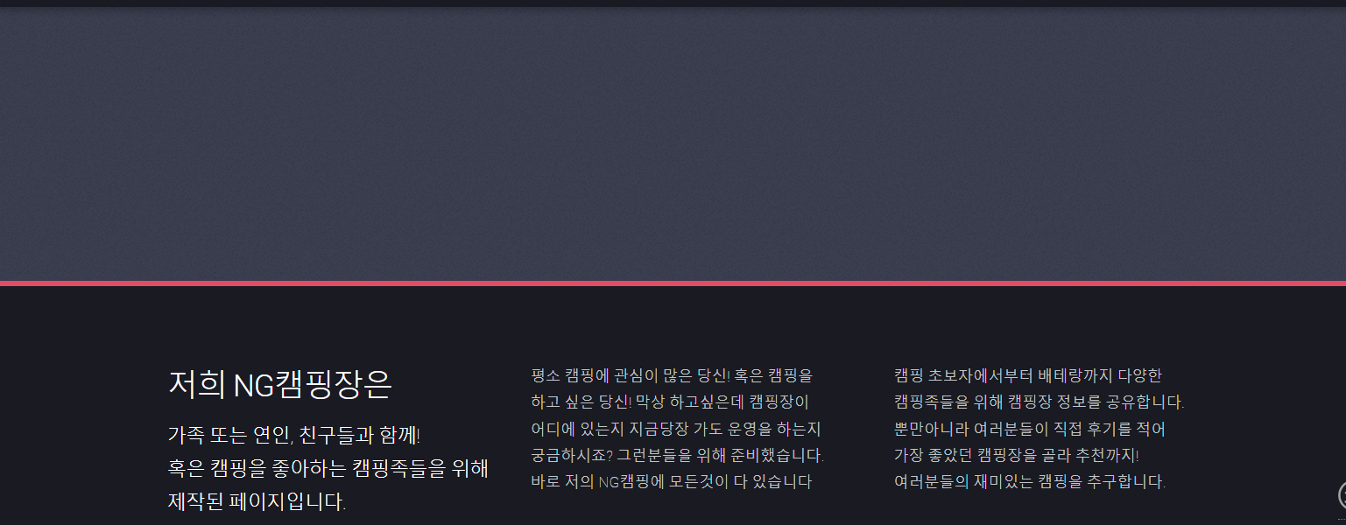
메인화면
- 메인화면 구성
1
번호 | 내용
1 | 현 페이지의 상위 메뉴 구현 Home (클릭시 메인 페이지로 이동) 캠핑장 (일반야영장, 자동차야영장, 카라반, 글램핑 지도 사이트로 이동) 캠핑톡 (공지사항, QnA, 캠핑 후기 각 게시판 사이트로 이동) 회원가입 (회원가입 페이지로이동) 로그인 (로그인 페이지로이동)
2 | 각 캠핑장 사진들을 슬라이드로 표현 및 클릭 시 해당 캠핑장 상세페이지로 이동
3 | 이곳은 사진 하나 올리는 용이니 무시하셔도 됩니다.
2
3

Slide 3


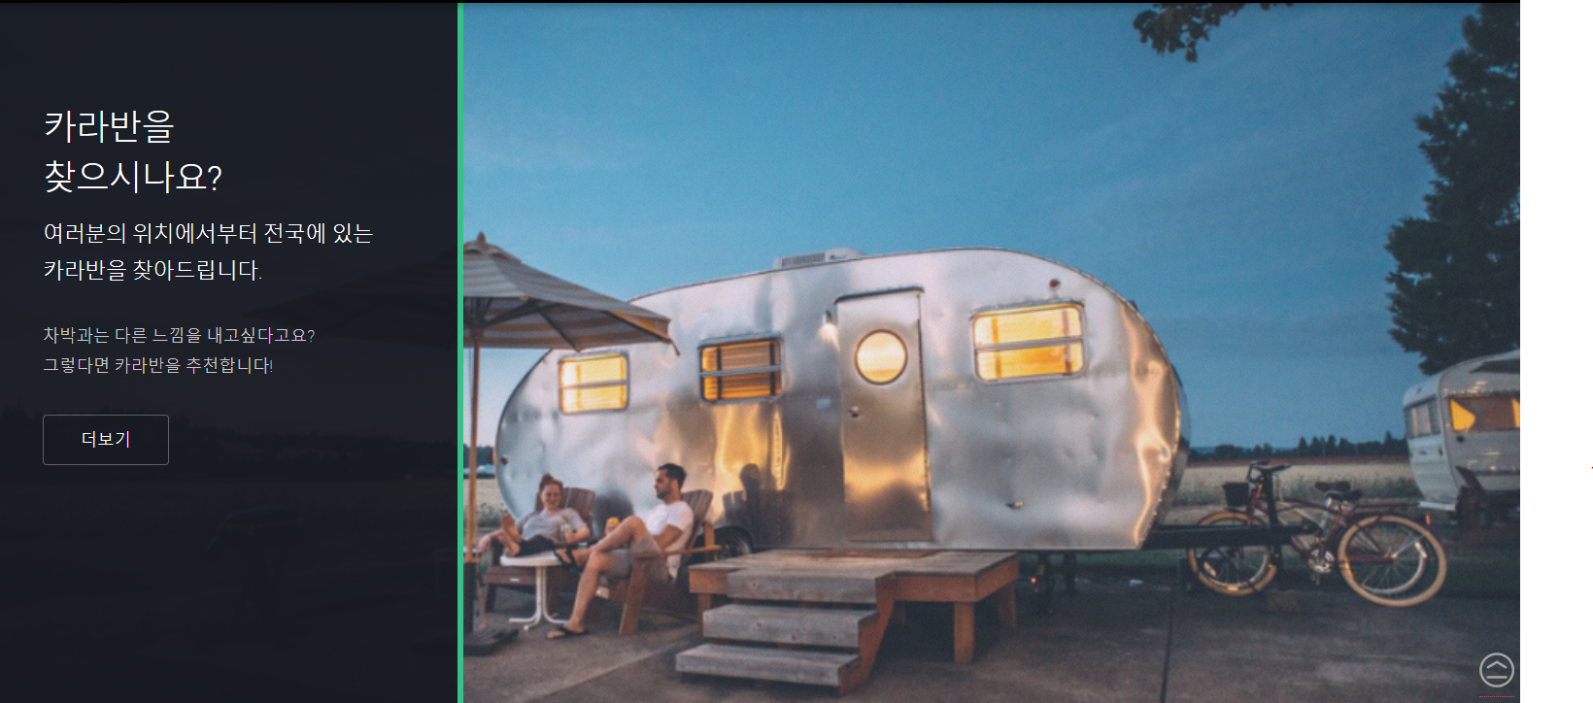
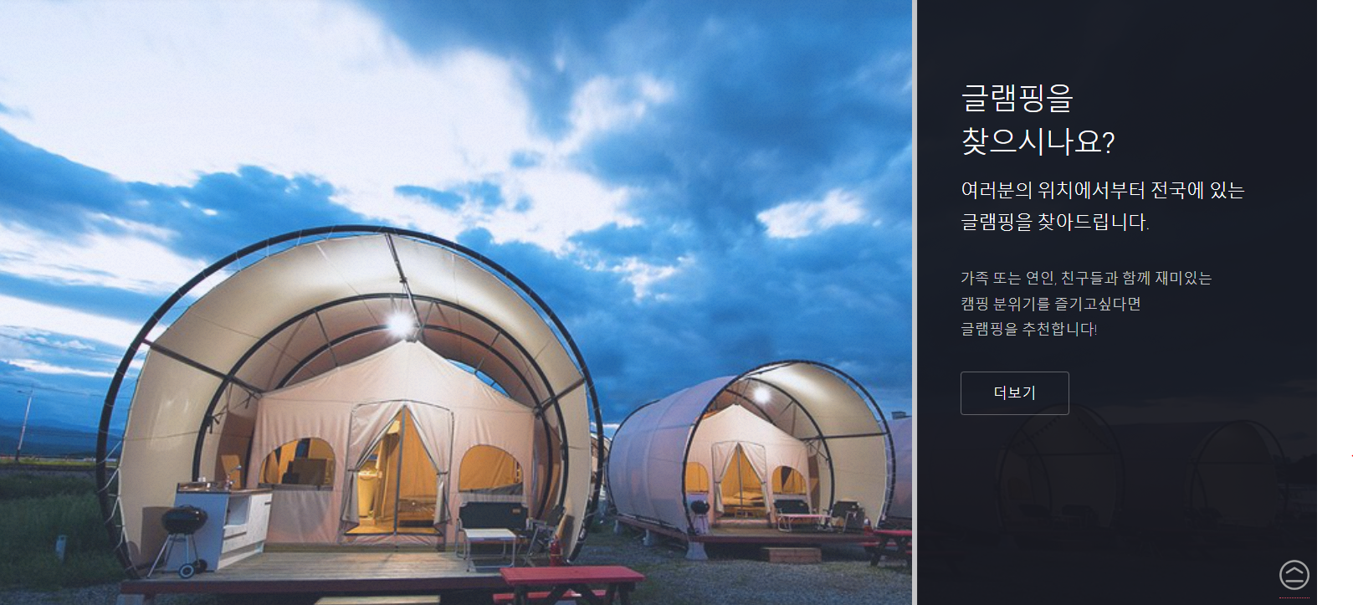
메인화면
- 메인화면 구성
번호 | 내용
1 | 각 버튼 클릭 시 해당 테마별 지도 페이지로 이동한다
1
1
1

Slide 4
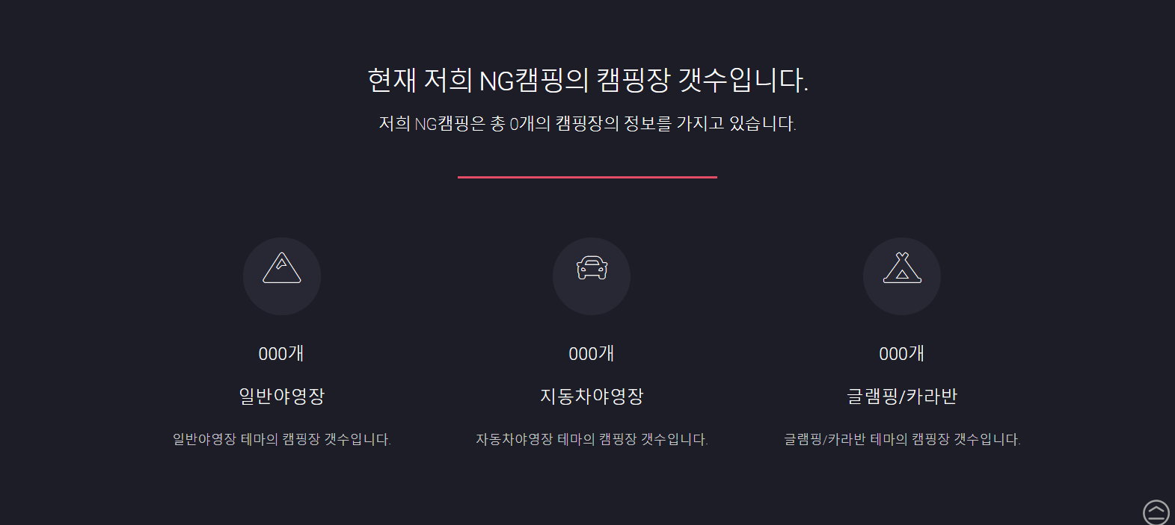
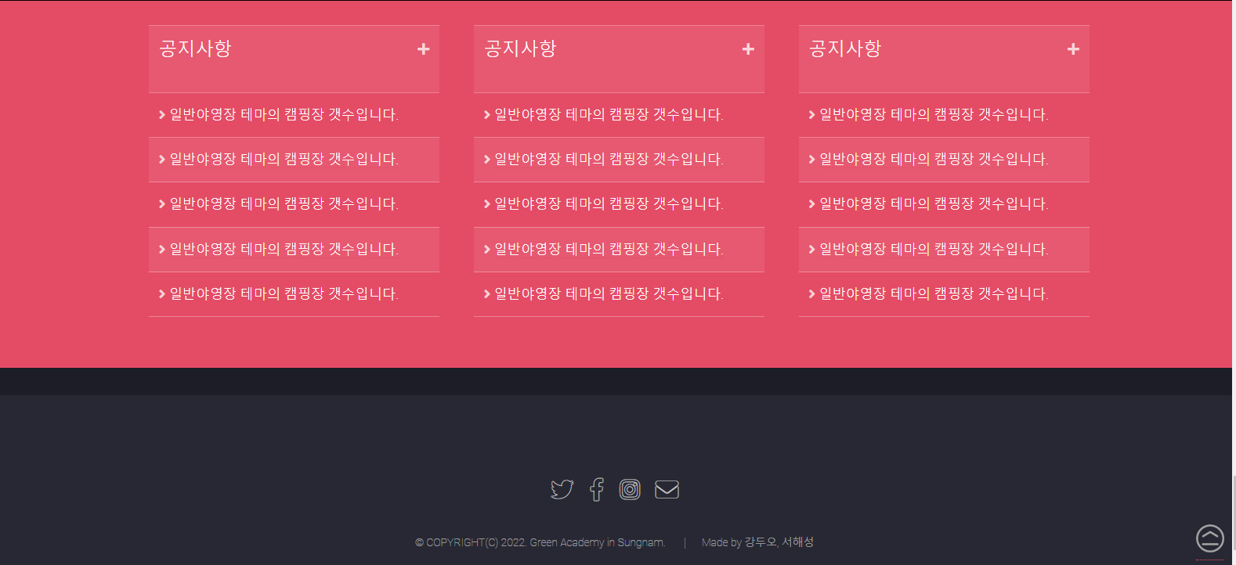
메인화면
- 메인화면 구성
번호 | 내용
1 | 고캠핑 DB에 있는 테마별 개수를 찍어준다. (전체 캠핑장 수, 일반야영장수, 자동차아영장수, 글램핑/카라반 수)
2 | 공지사항, QnA, 캠핑후기 DB 중 최신 글을 순서대로 5개씩 뿌려주기
1
2

Slide 5

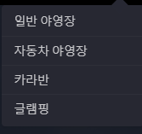
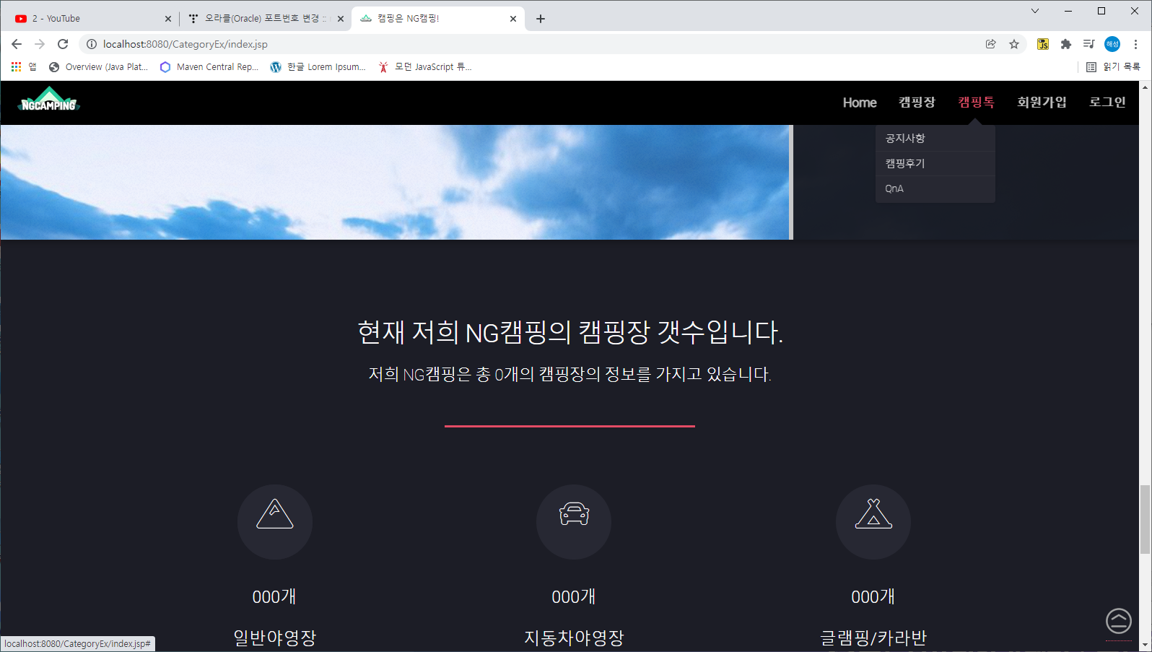

메인화면
- 상위 메뉴 구성
로그인 전 상위 메뉴 구성
로그인 후 상위 메뉴 구성
00님 환영합니다.

Slide 6

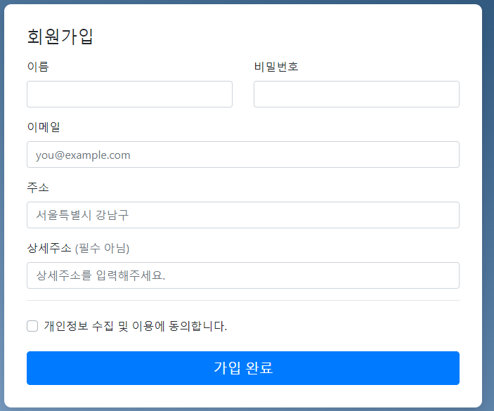

2. 서브 메뉴
- 회원가입, 로그인
1
번호 | 내용
1 | 디자인 수정 필요 - 각 항목별 글자 입력이 안되면 오류 표시 띄우기 비밀번호 몇글자 이상 및 특수문자 들어가게끔 만들기 강사님의 말씀대로 가입 완료 후 이메일 인증 필요 인증 후 로그인이 가능하게 만들어줌

Slide 7
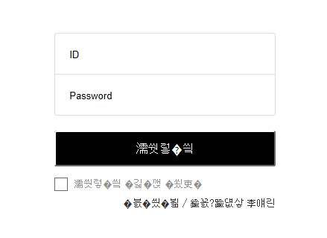
2. 서브 메뉴
- 회원가입, 로그인
1
번호 | 내용
1 | 인코딩 깨졌고, 디자인 수정 필요 (로그인 성공 시 로그인 완료 된 메인페이지로 이동)

Slide 8
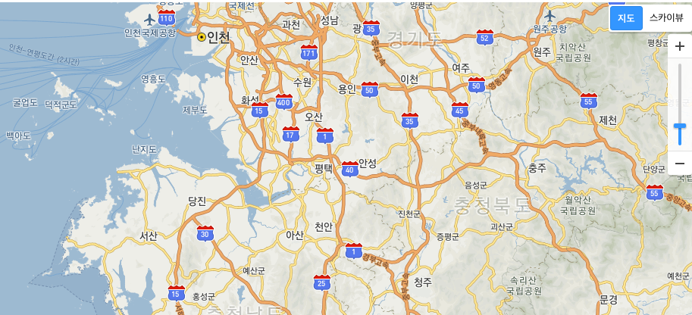
2. 서브 메뉴
- 캠핑장 (일반야영장)
번호 | 내용
1
1
캠핑장
일반야영장
2
해당 마커를 클릭하면 상세보기가 가능합니다.
이름 : 00 캠핑장 (상세보기)

Slide 9
2. 서브 메뉴
- 캠핑장 (일반야영장)
번호 | 내용
1
1
캠핑장
자동차야영장
2
해당 마커를 클릭하면 상세보기가 가능합니다.
이름 : 00 캠핑장 (상세보기)

Slide 10
2. 서브 메뉴
- 캠핑장 (일반야영장)
번호 | 내용
1
1
캠핑장
카라반
2
해당 마커를 클릭하면 상세보기가 가능합니다.
이름 : 00 캠핑장 (상세보기)

Slide 11
2. 서브 메뉴
- 캠핑장 (일반야영장)
번호 | 내용
1
1
캠핑장
글램핑
2
해당 마커를 클릭하면 상세보기가 가능합니다.
이름 : 00 캠핑장 (상세보기)

Slide 12
1. 회원 DB
이름
닉네임
Id
Pw
Email
Grade
Phone
예정 : (주소, 날짜)
2. 공지사항 DB
- idx
Grade
닉네임
Content
Title
Date
Hit
예정 : (ip 넣는다해도 노출X)
(파일업로드)
3. 캠핑 후기 DB
Idx
닉네임
Title
Content
Date
Hit
(파일업로드)
3-1. 캠핑 후기 댓글
Idx
닉네임
Content
Date
4. QnA
Idx
닉네임
Title
Content
Date
Hit
(파일업로드)
4-1. QnA 답글 (새창)
Idx
닉네임
grade
Content
Date

